Slide 1
Introducción a la IA en Azure: introducción al análisis de texto
© Copyright Microsoft Corporation. Todos los derechos reservados.
Notes:
Establece las expectativas para la sesión: este módulo se centra en el análisis de texto, una de las cargas de trabajo de IA más comunes y valiosas.
Enfatiza en que el análisis de texto es una funcionalidad fundamental detrás de la búsqueda, los bots de chat, el procesamiento de documentos y los copilotos de IA.
Aclara que la sesión se moverá de conceptos → servicios de Azure → uso práctico.

Slide 2
Agenda
Introducción a los conceptos del procesamiento del lenguaje natural
Introducción al análisis de texto en Azure
© Copyright Microsoft Corporation. Todos los derechos reservados.
Notes:
Recorre la agenda para que los estudiantes comprendan la estructura:
Primero, trataremos los conceptos fundamentales del NLP, especialmente en relación con las tareas comunes de análisis de texto.
A continuación, veremos cómo esos conceptos se aplican directamente a las funcionalidades de Azure Language.
Refuerza la idea de que la comprensión de los conceptos ayuda a los estudiantes a elegir las características adecuadas de Azure más adelante.

Slide 3
Introducción a los conceptos del procesamiento del lenguaje natural
https://aka.ms/mslearn-nlp-concepts
© Copyright Microsoft Corporation. Todos los derechos reservados.
Notes:
Usa el vínculo de la diapositiva para ver el módulo de Microsoft Learn del que se deriva esta presentación.
(Ten en cuenta que es posible que el contenido de la diapositiva no coincida exactamente con el contenido autodirigido de Microsoft Learn, pero debería reflejar los mismos objetivos de aprendizaje clave).

Slide 4
¿Qué es el procesamiento del lenguaje natural (NLP)?
Deducir el significado del texto
Análisis de texto
  Extracción de términos clave
  Reconocimiento de entidades con nombre
  Clasificación de texto (incluido el análisis de sentimiento)
  Resumen
Casos de uso comunes
  Indexación de documentos para búsqueda y análisis
  Supresión de información de identificación personal (PII)
  Predicción de intenciones para bots de chat y asistentes
  Filtrado de spam en sistemas de correo electrónico
  Análisis de redes sociales
  Categorización de artículos en sitios web y fuentes
Alex y yo asistimos a una conferencia de IA de Microsoft. Fue en Las Vegas, el 21 de septiembre.
Fue una gran oportunidad para ver la última tecnología. Los avances en la tecnología de IA son increíbles. ¡Es muy emocionante!
Términos clave:
conferencia de IA
una gran oportunidad
tecnología más reciente
tecnología de IA
muy emocionante
Entidades con nombre:
Alex (persona)
Microsoft (organización)
Las Vegas (lugar)
21 de septiembre (fecha)
Opinión:
Positivo
Resumen:
Alex y yo asistimos a una conferencia de IA de Microsoft.
Fue una gran oportunidad para ver la última tecnología.
Notes:
Recorre las tareas comunes de NLP enumeradas: extracción de términos clave, reconocimiento de entidades con nombre, análisis de sentimiento, clasificación y resumen.
Usa el párrafo de ejemplo para mostrar cómo el mismo texto puede generar información diferente dependiendo de la tarea de análisis.
Resalta cómo NLP es compatible con escenarios empresariales reales:
Indexación de búsquedas,
Redacción de DCP,
bots de chat,
filtrado de spam,
Categorización de contenidos.
…
Destaca que Azure Language automatiza estas tareas sin necesidad de conocimientos especializados en ciencia de datos.

Slide 5
Procesamiento previo del texto
Preparación del texto para análisis
Tokenización: dividir texto en palabras
Normalización: quitar mayúsculas y signos de puntuación
Eliminación de palabras vacías: excluir palabras comunes que generan "ruido"
  Por ejemplo, "el/la", "un/a", "lo/la", "y", ...
Radicalización y lematización: consolidar las raíces de las palabras
  Por ejemplo: "poder", "potenciado", "poderoso", ...
Etiquetado de la categoría gramatical (POS): identificación de tipos de palabras
  Por ejemplo: verbo, sustantivo, adjetivo, ...
¡Elegimos ir a la Luna! Elegimos ir a la Luna en esta década y hacer las demás cosas, no porque sean fáciles, sino porque son difíciles; porque ese objetivo servirá para organizar y medir lo mejor de nuestras energías y habilidades, porque ese desafío es uno que estamos dispuestos a aceptar, uno que no estamos dispuestos a posponer, ¡y uno que pretendemos ganar!
elegimos (V)
ir (V)
luna (S)
década (S)
fáciles (Adj)
difíciles (Adj)
objetivo (S)
servir (V)
organizar (V)
medir (V)
mejor (Adj)
energía (S)
…
Notes:
Explica que el procesamiento previo prepara el texto sin formato para que los modelos puedan analizarlo de manera eficaz.
Defina brevemente cada paso: tokenización, normalización, eliminación de palabras irrelevantes, lematización y etiquetado POS.
Usa el fragmento de voz "Moon" de JFK para mostrar cómo se divide el texto en componentes estructurados.
Confirma que estos pasos a menudo se producen en segundo plano en los servicios administrados de Azure.

Slide 6
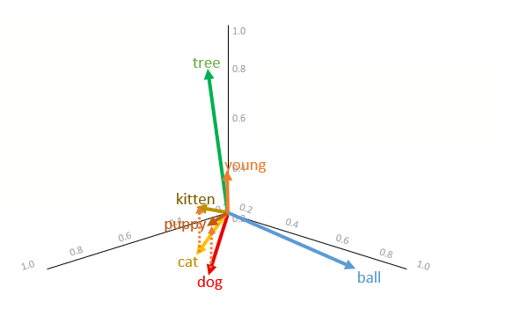
Modelos de lenguaje y análisis de texto
Análisis estadístico
Modelos semánticos
Frecuencia de términos (TF): los tokens más comunes indican los temas clave de un documento
Frecuencia del término/Frecuencia inversa del documento (TF/IDF): frecuencia en un solo documento en relación con la frecuencia en todos los documentos
Bolsa de palabras (BoW): la frecuencia de palabras de un conjunto se pone en correlación con la clasificación del documento
  Por ejemplo, "feliz", "genial", "fantástico", = positivo
TextRank: puntuación de relevancia de oraciones basada en términos comunes
  Basado en el algoritmo PageRank para búsquedas web
  Se usa habitualmente para el resumen extractivo
    Extrae las {n} oraciones más relevantes
Los tokens se vectorizan
El modelo se entrena para encapsular relaciones semánticas
  Esta es la base para los LLM modernos
dog | [0.8, 0.6, 0.1]
puppy | [0.9, 0.7, 0.4]
cat | [0.7, 0.5, 0.2]
kitten | [0.8, 0.6, 0.5]
young | [0.1, 0.1, 0.3]
ball | [0.3, 0.9, 0.1]
tree | [0.2, 0.1, 0.9]
dog + young = puppy
[0.8, 0.6, 0.1]+[0.1, 0.1, 0.3]=[0.9, 0.7, 0.4]
cat + young = kitten
[0.7, 0.5, 0.2]+[0.1, 0.1, 0.3]=[0.8, 0.6, 0.5]
Notes:
Contrasta enfoques estadísticos (TF, TF‑IDF, Bag‑of‑Words) con modelos semánticos (incrustaciones vectoriales).
Explica las incrustaciones mediante el ejemplo visual:
Las palabras se representan como vectores numéricos.
Significados similares producen vectores que son matemáticamente cercanos.
Repasa el ejemplo "perro + joven = cachorro" para mostrar cómo se captura numéricamente el significado.
Relaciona este concepto directamente con los modelos de lenguaje grandes (LLM) modernos.

Slide 7
Ejercicio opcional
Exploración del análisis de texto
En este ejercicio, explorarás técnicas de análisis de texto utilizando IA generativa y herramientas especializadas.
Tiempo estimado: 15 minutos
Inicia el ejercicio en:
https://go.microsoft.com/fwlink/?linkid=2339548
Nota: Realizarás tareas similares en Microsoft Foundry en un laboratorio posterior.
© Copyright Microsoft Corporation. Todos los derechos reservados.
Notes:
Este ejercicio no requiere una suscripción a Azure. Los estudiantes pueden completar el laboratorio en su propio explorador o en cualquier VM hospedada. Los alumnos realizarán tareas similares en un entorno basado en Microsoft Foundry en un laboratorio posterior.
Usa este laboratorio cuando impartas los temas conceptuales como una clase independiente de medio día. De lo contrario, omite este laboratorio si dispones de poco tiempo.

Slide 8

Comprobación de conocimientos
1
¿Cuál es el propósito de la tokenización?
Traducir texto a otro idioma.
Resumir documentos grandes.
Dividir texto en unidades más pequeñas para el análisis.
2
¿Cuál de las siguientes técnicas se usa para determinar la importancia de las palabras en un documento específico dentro del contexto de una colección más amplia de documentos?
Naïve Bayes
TF-IDF (frecuencia del término por frecuencia inversa de documento)
Word2Vec
3
¿Cuál de las siguientes afirmaciones describe mejor el rol de la incrustación de vectores en el procesamiento del lenguaje natural (NLP)?
Duplican tokens en varios idiomas.
Definen palabras irrelevantes que deben omitirse.
Capturan relaciones de token semántico en varias dimensiones.
Notes:
Deja unos minutos para que los alumnos piensen las preguntas y, después, muestra las respuestas correctas.

Slide 9
Introducción al análisis de texto en Azure
https://aka.ms/mslearn-get-started-ai-text
© Copyright Microsoft Corporation. Todos los derechos reservados.
Notes:
Usa el vínculo de la diapositiva para ver el módulo de Microsoft Learn del que se deriva esta presentación.
(Ten en cuenta que es posible que el contenido de la diapositiva no coincida exactamente con el contenido autodirigido de Microsoft Learn, pero debería reflejar los mismos objetivos de aprendizaje clave).

Slide 10
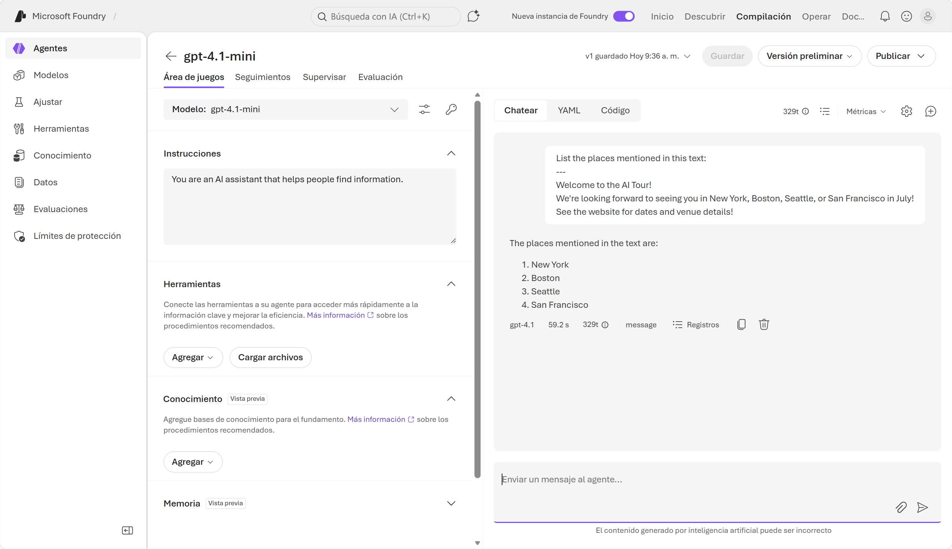
Comprender el análisis de texto en Foundry: uso de modelos de IA de propósito general
Los modelos de IA de uso general dependen de las indicaciones para devolver respuestas. A modelos como gpt-4.1-mini se les pueden dar indicaciones para que realicen tareas de análisis de texto tales como:
  Extracción de términos clave
  Reconocimiento de entidades
  Análisis de opinión
  Resumen
Notes:
Los modelos de IA de uso general se entrenan con grandes cantidades de datos de texto.
- Pueden controlar varias tareas sin configuración o entrenamiento.
- Entre las funcionalidades clave se incluyen:
- Extracción de frases clave.
- Reconocimiento de entidades.
- Análisis de opinión y minería de opiniones.
- Resumen de texto.
- Traducción de idiomas
- Clasificación del contenido.
- Todo controlado por indicaciones en lenguaje natural.
- Pueden combinar varias entidades en la misma conversación.
## Extracción de frases clave
- Extrae palabras clave y conceptos principales de textos no estructurados.
- Útil para indexar y buscar documentos.
- **Ejemplo:** Reseña de un restaurante sobre una “comida fantástica en el restaurante de Seattle”.
- **Frases extraídas:** cena informal, comida fantástica, risotto de champiñones, Seattle, Pete (camarero), tarde de queso y fresa.
- Ayuda a proporcionar contexto e identificar los puntos principales de los textos.
- Se puede usar para la categorización de documentos y el análisis de contenido.
## Reconocimiento de entidades
- Identifica personas, lugares, fechas y entidades específicas en el texto.
- Devuelve datos estructurados con tipos de entidad y categorías.
- **Texto de ejemplo:** “El 2 de mayo de 2017, John Smith visitó Nueva York...”
**Entidades detectadas:**
- Persona: John Smith
- Ubicación: Nueva York
- Organización: Microsoft.
- Fecha y hora: 2 de mayo de 2017 (fecha), 8:00 (hora), 3 horas (duración).
- Cantidad: 25 % (porcentaje), 40 (número), 10 millas (dimensión).
## Análisis de opiniones
- Clasifica el texto como positivo, negativo o neutro.
- Proporciona análisis de oraciones por frase y opinión general del documento.
- **Casos de uso:** supervisión de redes sociales, reseñas de clientes, foros de discusión.
- **Ejemplo:** análisis de reseñas de restaurante.
- Puntuaciones individuales de opinión de cada oración con explicaciones.
- Opinión general del documento: “muy positiva”.
- La salida depende de cómo se formule la frase de la solicitud: las indicaciones más específicas generan respuestas más estructuradas.

Slide 11
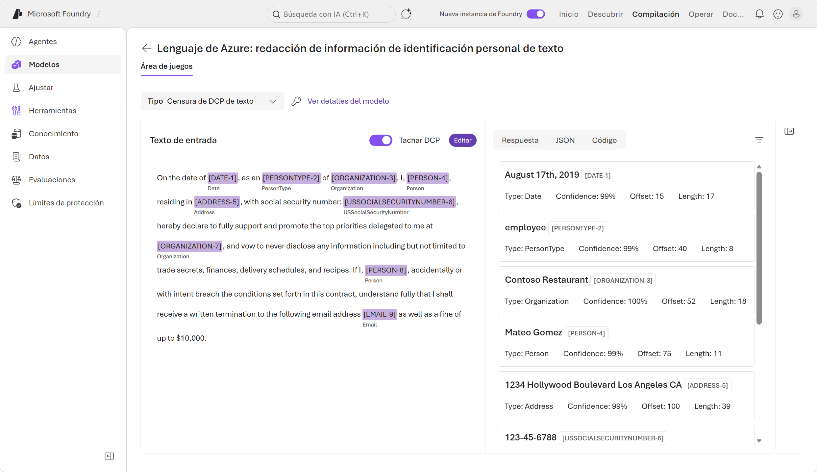
Comprender el análisis de texto en Foundry: uso de Azure Language en Foundry Tools
Extracción de DCP
Detección de idioma
Reconocimiento de entidades con nombre
Text analytics for Health
Notes:
Las herramientas de Azure Language creadas específicamente, en concreto Azure Language en Foundry Tools, son:
- Herramientas especializadas para tareas específicas de análisis de texto.
- Usan técnicas estadísticas para salidas estructuradas y deterministas.
Más adecuadas para canalizaciones automatizadas que requieren resultados coherentes.
Funcionalidades clave de Azure Language en Foundry Tools:
- Detección de idioma (evalúa el texto y detecta el idioma o dialecto).
- Detección de DCP (identifica información personal confidencial, incluida la PHI).
- Proporciona resultados predecibles y estructurados en comparación con los modelos generales de IA.

Slide 12
Elección del método adecuado
Modelos de IA de uso general
Azure Language en Foundry Tools
Más adecuado para
Más adecuado para
Análisis flexible y conversacional.
Combinar de varias tareas en una llamada.
Respuestas en lenguaje natural.
Flujos de trabajo de análisis exploratorio.
Salidas coherentes y estructuradas.
Canalizaciones de producción automatizadas.
Puntuaciones de confianza específicas.
Datos regulados (detección de DCP).
Resultados deterministas a gran escala.
Inconveniente
Strength
Los resultados pueden variar de una llamada a otra debido a la generación probabilística.
Resultados deterministas y listos para producción con métricas de confianza.
Notes:
Usa modelos de IA de uso general cuando: necesites un análisis flexible y conversacional; quieras combinar varias tareas; requieras respuestas en lenguaje natural; puedas controlar cierta variabilidad en los resultados.
Usa Azure Language en Foundry Tools cuando: necesites resultados coherentes y estructurados; estés creando canalizaciones automatizadas; requieres puntuaciones de confianza específicas; trabajes con datos regulados (detección de DCP); necesites resultados deterministas para los sistemas de producción.
En resumen, el portal de Foundry ofrece dos enfoques para el análisis de texto:
- Modelos de IA de uso general (control de tareas amplias a través de indicaciones en lenguaje natural).
- Herramientas de lenguaje específicas (devolver resultados estructurados y deterministas).
- Para empezar a trabajar con cualquiera de los métodos, necesitas:
- Un recurso Foundry (recurso de Azure que proporciona acceso a los servicios de IA).
- Un proyecto de Foundry (área de trabajo dentro del recurso).

Slide 13
Creación de aplicaciones cliente para el análisis de texto
Conexión a los servicios y modelos de IA mediante programación para procesar texto a gran escala
Dos enfoques principales
Biblioteca de Python de OpenAI
SDK de Azure Language
Para los modelos de IA de uso general
Para herramientas de lenguaje especializadas
Análisis flexible y coloquial.
Combinación de varias tareas en una sola llamada.
Indicaciones en lenguaje natural para el análisis.
Salidas coherentes y estructuradas.
Herramientas dedicadas para DCP, entidades, salud.
Resultados deterministas y reproducibles.
Notes:
Ahora veamos cómo usar ambos métodos en aplicaciones cliente.
Aplicaciones cliente:
- Conectarse a servicios y modelos mediante programación.
Procesar grandes volúmenes de texto automáticamente.
Integrar el análisis de IA en flujos de trabajo.
Usa las API (interfaces de programación de aplicaciones) para la comunicación.
Las bibliotecas cliente proporcionan código listo para usar que facilita el desarrollo.
Dos enfoques principales: la biblioteca de Python de OpenAI (para modelos de uso general) y el SDK de Azure Language (para herramientas de lenguaje especializadas).

Slide 14
Uso de la API de OpenAI con modelos de IA de uso general
import os
from dotenv import load_dotenv
from openai import OpenAI
# Load environment variables from .env file
load_dotenv()
endpoint = os.getenv("AZURE_OPENAI_ENDPOINT")
api_key = os.getenv("API_KEY")
deployment_name = os.getenv("MODEL_DEPLOYMENT_NAME")
# Create the client object
client = OpenAI(
base_url=endpoint,
api_key=api_key
)
# Make a request using the client
message = client.responses.create(
model=deployment_name,
input="",
)
# Print the results
print(f"Sentiment: {message.output[0]}")
Importación de paquetes
import os, dotenv, OpenAI
Carga de variables env
load_dotenv() + os.getenv()
Creación del cliente
OpenAI(endpoint, api_key)
Creación de solicitud
client.responses.create()
Controlar los resultados
Extract & display output
Notes:
SDK oficial de Python para los modelos y servicios de OpenAI.
Instalación: pip install openai.
Archivo de configuración (.env): AZURE_OPENAI_ENDPOINT, MODEL_DEPLOYMENT_NAME, API_KEY (la clave del proyecto Foundry).
Conceptos clave: variables de entorno para la administración segura de credenciales, objetos cliente autenticados para llamadas a la API, API de respuestas para interacciones modernas y unificadas.
En el código de la aplicación cliente:
1. Importar los paquetes: os, dotenv, OpenAI.
2. Cargar las variables de entorno mediante load_dotenv() y os.getenv().
3. Crear el objeto cliente: clase OpenAI con punto de conexión y clave de API.
4. Realizar solicitudes mediante el método client.responses.create(). Controlar los resultados:
5. Extraer y mostrar de los resultados del análisis. Nota: Los resultados pueden variar entre llamadas debido a la generación probabilística. Ideal para el análisis flexible y coloquial.

Slide 15
Uso del SDK de Azure Language
Uso de la biblioteca TextAnalytics para tareas comunes de análisis de texto
Conexión de un cliente al punto de conexión mediante una clave o credenciales de Microsoft Entra ID
Envío de una colección de documentos para su análisis
from azure.ai.textanalytics import TextAnalyticsClient
from azure.core.credentials import AzureKeyCredential
# Authenticate the client using your key and endpoint
credential = AzureKeyCredential("your-foundry-key")
client = TextAnalyticsClient(
endpoint="your-foundry-endpoint",
  credential=credential)
documents = ["Alex and I attended a Microsoft AI conference. It was in Las Vegas on September 21st."]
result = client.recognize_entities(documents = documents)[0]
print("Named Entities:\n")
for entity in result.entities:
print("-Text: ", entity.text)
print("-Category: ", entity.category)
Notes:
Repasa el ejemplo de Python de alto nivel:
Autenticación con un punto de conexión y una clave.
Envío de documentos.
Recepción de resultados estructurados como entidades con nombre.
Recuerda que los SDK están disponibles en varios lenguajes, no solo en Python.
Resalte el procedimiento recomendado: credenciales seguras y procesamiento escalable por lotes.
Biblioteca cliente para Azure Language en Foundry Tools.
- Instalación: pip install azure-ai-textanalytics.
- Configuración: AZURE_LANGUAGE_ENDPOINT, API_KEY (clave del proyecto Foundry).
- Clases clave: TextAnalyticsClient, AzureKeyCredential.
- Proporciona resultados estructurados y deterministas.

Slide 16
Una visión más detallada de los métodos del SDK de Azure Language
Detección de idioma
Detección de DCP
client.detect_language([text])
client.recognize_pii_entities([text])
Devuelve
Devuelve
Nombre del idioma
Código ISO 639-1
Puntuación de confianza (0 a 1)
Texto redactado
Lista de entidades con categorías
Puntuaciones de confianza por entidad
Ejemplo
Casos de uso:
Entrada: “Hola mundo”
Resultado: español, es, 0,99
Cumplimiento de la privacidad
Flujo de trabajo de protección de datos
Redacción de información confidencial
Notes:
## Detección de idioma
- Primer paso en flujos de trabajo de varios idiomas.
- Identifica el idioma principal con una puntuación de confianza.
- Admite una amplia variedad de idiomas y dialectos regionales.
- **Ejemplo:** “¡Hola! Me llamo Josefina y vivo en Madrid, España”.
- **Resultado:** español (es) con puntuación de confianza de 1,00.
- Se puede probar en el entorno de pruebas del chat del portal de Foundry.
## Detección de DCP
- Identifica y, opcionalmente, redacta detalles personales confidenciales.
- Ayuda a cumplir con las normas de privacidad.
- **Tipos de entidad detectadas:** nombres, números de teléfono, direcciones de correo electrónico, direcciones postales.
- **Ejemplo:** “Maria Garcia llamó desde el 020 7946 0958...”.
- **Identificada:** persona (Maria Garcia), número de teléfono (020 7946 0958), dirección (42 Market Road...).
- Disponible para pruebas en el entorno de pruebas de Language.

Slide 17
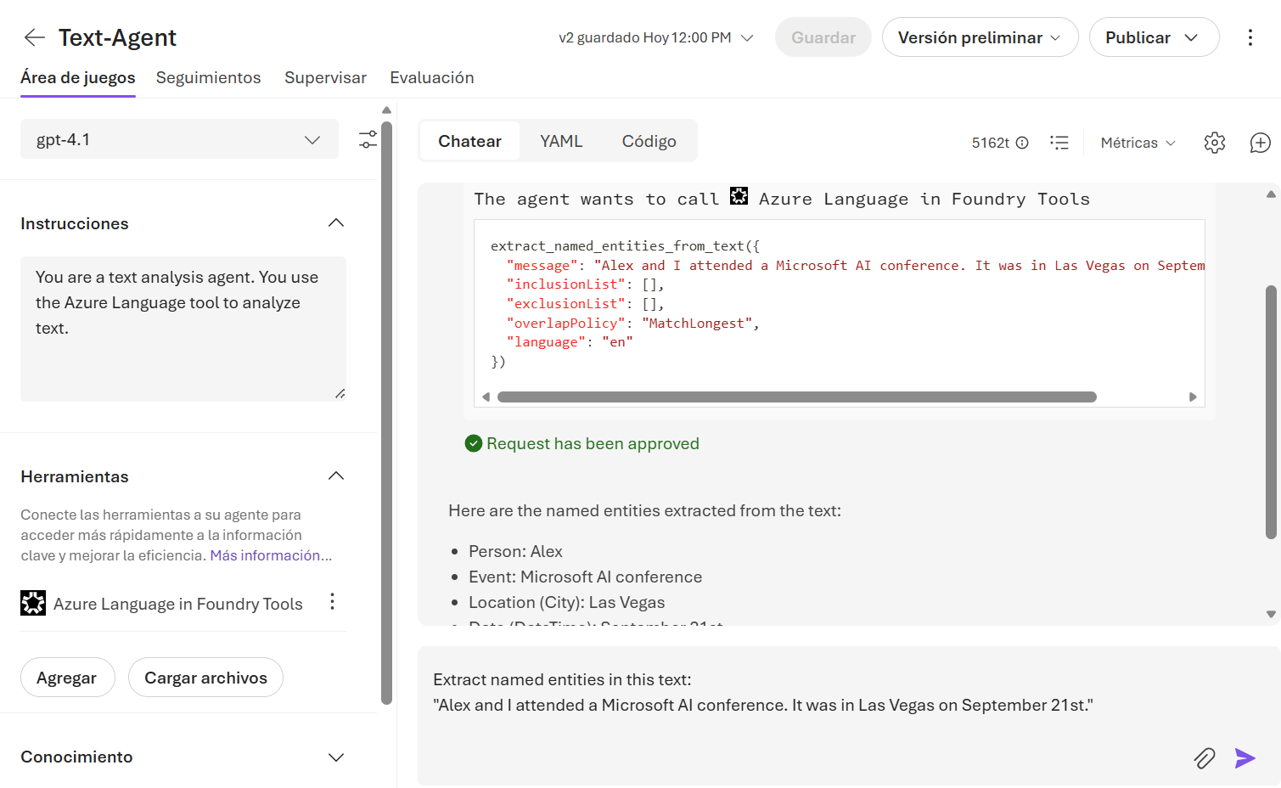
Uso de Azure Language en un agente.
Azure Language en Foundry Tools
Servidor MCP
Conexión de agentes a la herramienta Azure Language mediante Model Context Protocol (MCP).
  Especificación del recurso y las credenciales de Foundry
Aprobación del acceso a la herramienta:
  Una sola vez
  Siempre para esta herramienta
  Siempre para todas las herramientas
Notes:
Explica cómo se puede usar Azure Language dentro de los agentes de IA.
Presenta la idea de conectar herramientas con el Model Context Protocol (MCP).
Resalta la gobernanza:
Aprobación explícita del acceso a las herramientas.
Permisos de un solo uso frente a permisos siempre permitidos.
Relaciona esto con copilotos de IA y flujos de trabajo de agentes del mundo real.

Slide 18
Ejercicio
Comenzar con Azure Language en Foundry Tools
En este ejercicio, explorarás el análisis de texto con modelos IA generativa y Azure Language en Foundry Tools para:
Resumen
Detección de idioma
Redacción de DCP
Tiempo estimado: 20 minutos
Inicia el ejercicio en:
https://go.microsoft.com/fwlink/?linkid=2359156
© Copyright Microsoft Corporation. Todos los derechos reservados.
Notes:
Instructores:
Personaliza esta diapositiva para incluir el vínculo al entorno de laboratorio hospedado y las instrucciones personalizadas.
Este ejercicio requiere una suscripción a Azure, que debe proporcionar el proveedor de servicios de hosting del laboratorio que le presta servicio para impartir este curso.
Si no puedes proporcionarle a los alumnos suscripciones a Azure, puedes realizar una demostración del laboratorio con tu propia suscripción (si dispones de una) o pedir a los alumnos que realicen el laboratorio opcional que aparece anteriormente en este módulo.

Slide 19
Comprobación de conocimientos
1
Debes analizar el texto en el que la misma entrada debe devolver resultados estructurados basados en técnicas estadísticas. ¿Qué enfoque es el más adecuado?
La API de respuestas de OpenAI, ya que puede seguir instrucciones en lenguaje natural.
El SDK de Azure Language, porque devuelve resultados deterministas y estructurados.
El entorno de pruebas para chat en Foundry, porque se pueden realizar preguntas de seguimiento.
2
¿Cuál es el propósito del objeto cliente en el SDK de Azure Language?
Almacenar la configuración de la interfaz de usuario de la aplicación.
Ayudar a que el código de la aplicación se comunique con el servicio de Azure Language.
El objeto cliente almacena el texto que debe analizarse.
3
¿Cuál es el propósito principal del servidor MCP de Azure Language?
Generar automáticamente diseños de sitios web para un agente.
Reemplazar todos los modelos de IA generativa dentro de un agente.
Exponer las funcionalidades de Azure Language a los agentes en el Model Context Protocol.
Notes:
Deja unos minutos para que los alumnos piensen las preguntas y, después, muestra las respuestas correctas.

Slide 20

Resumen
Qué has aprendido
Introducción a los conceptos del procesamiento del lenguaje natural
¿Qué es el procesamiento del lenguaje natural (NLP)?
Procesamiento previo del texto
Modelos de lenguaje y análisis de texto
Introducción al análisis de texto en Azure
Comprender el análisis de texto en Foundry.
Crear una aplicación cliente que analice texto.
Uso de Azure Language en un agente.
© Copyright Microsoft Corporation. Todos los derechos reservados.
Notes:
Resumen del recorrido:
Conceptos básicos del NLP → procesamiento previo de texto → modelos de lenguaje → implementación en Azure.
Refuerza la conclusión principal: Azure Language hace que las eficaces capacidades del NLP sean accesibles, escalables y estén listas para producción.

